Slide 1

Система автоматизации добровольного медицинского страхования IT_DMS
"Руководство пользователя программного обеспечения Система автоматизации добровольного медицинского страхования IT_DMS"
Разработчик
К.т.н. Сонин Андрей Игоревич

Slide 2


Назначение системы
Система предназначена для автоматизации документооборота страховой или ассистанской компании в области добровольного медицинского страхования на базе современных СУБД Oracle или Postgres

Slide 3
Основные функциональные блоки
Работа с ЛПУ
Перечень ЛПУ
Услуги ЛПУ
Прейскуранты ЛПУ
Договоры с ЛПУ
Программы в ЛПУ
Урегулирование
Бордеро в ЛПУ
Гарантийные письма
Медицинская экспертиза счетов
Техническая экспертиза счетов
Акты снятия
Дополнительные услуги
Медицинский пульт
Работа с клиентами
Учет страхователей
Учет Застрахованных
Договоры
Дополнительные соглашения
Полисы

Slide 4
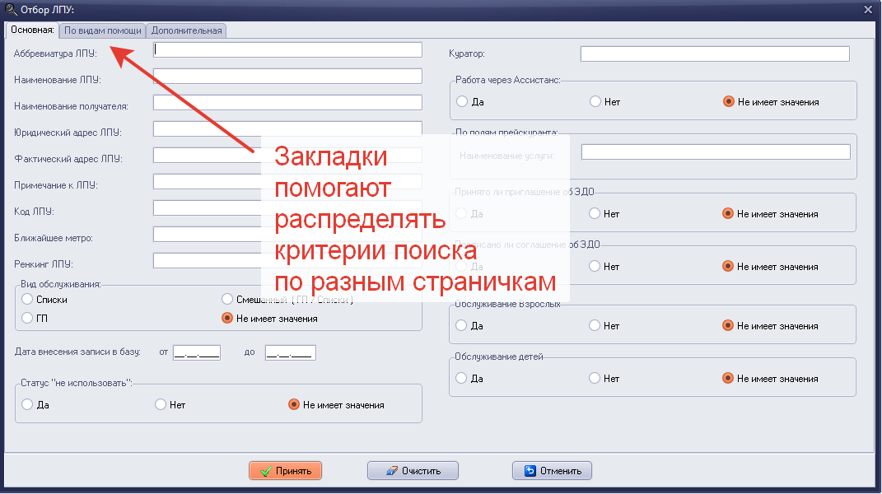
Фильтрация данных
Одной из важнейших задач системы - является аккумулирование большого количества данных и осуществление по ним поиска.
Обращение к данным начинается с фильтра, который позволяет максимально гибко отобрать именно те данные из массива доступных данных, которые Вам сейчас нужны:

Slide 5
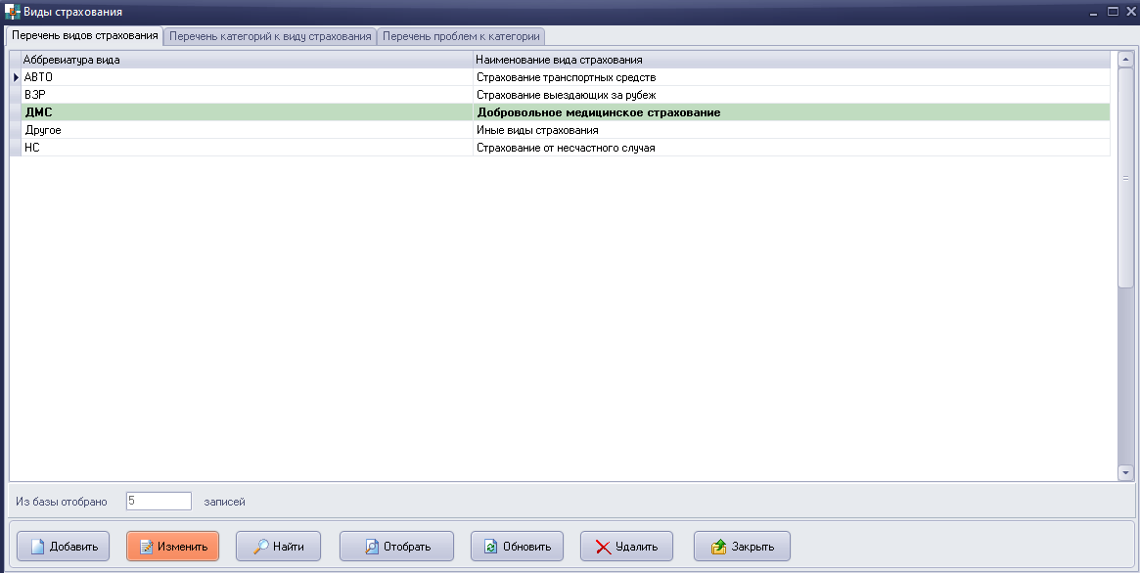
Журналы с данными
Результатом работы любого фильтра является получение множества записей, который выводятся в журналы:
Здесь Вы можете вносить добавлять, редактировать, удалять, импортировать и экспортировать во внешние системы записи с данными.

Slide 6
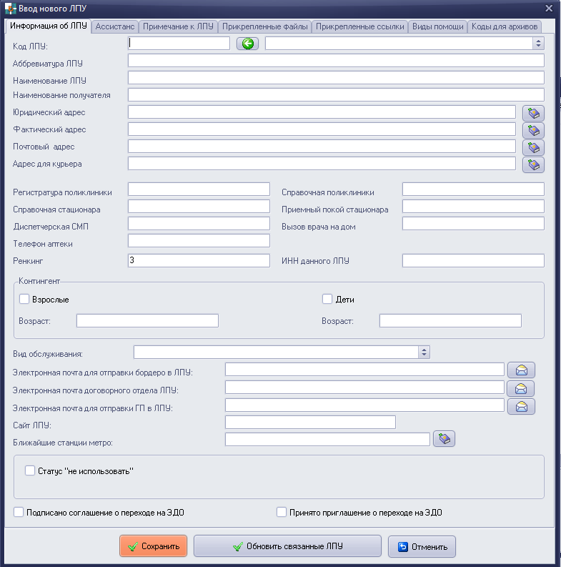
Редактирование записи на примере карточки ЛПУ
Редактирование записей происходит вот в таких формах, позволяющих как вводить данные вручную, так и прикреплять файлы и ссылки на файлы:

Slide 7
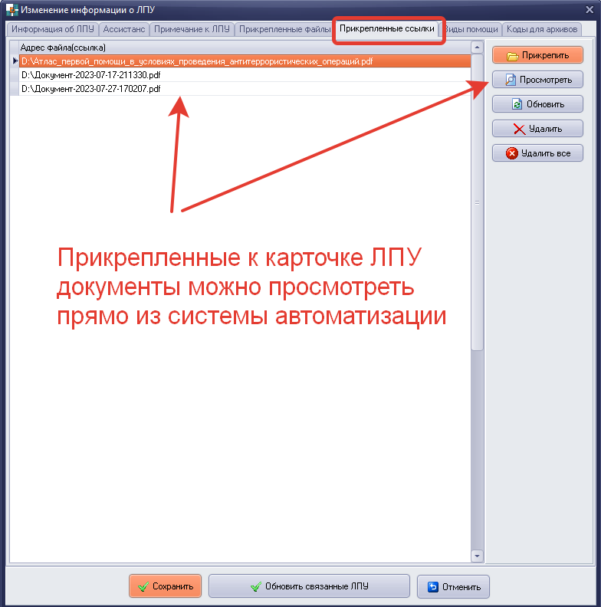
Прикрепление ссылок на внешние файлы на примере карточки ЛПУ

Slide 8
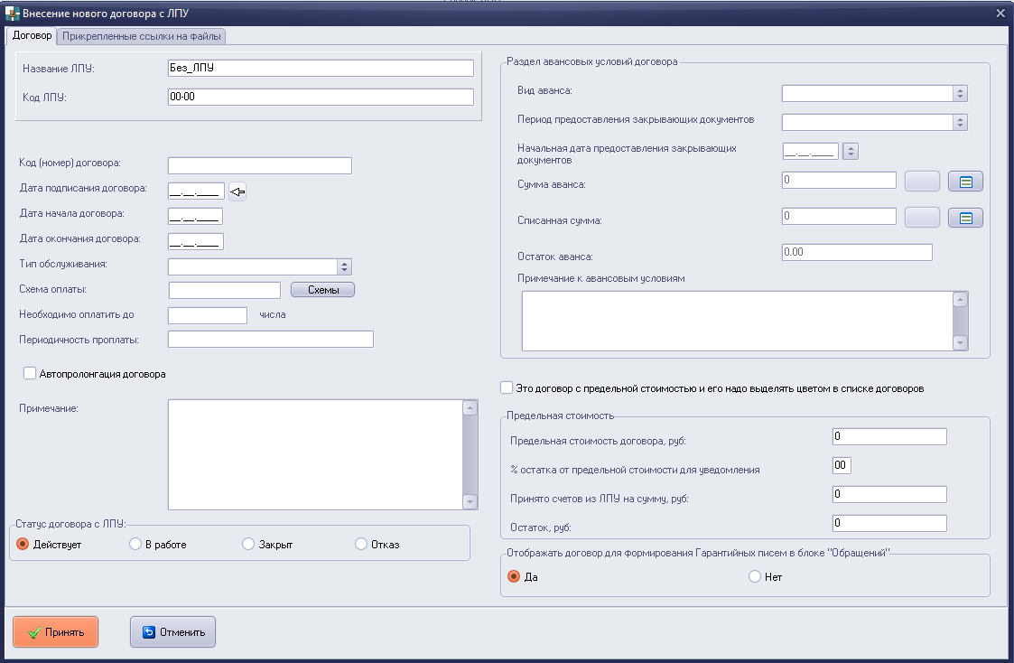
Договорные отношения с ЛПУ
К каждому лечебному учреждению система позволяет хранить заключенные с ним договоры, прикреплять к каждому договору ссылки на файлы, вести учет сроков, осуществлять пролонгацию

Slide 9
Учет счетов из ЛПУ
К каждому лечебному учреждению система позволяет хранить счета из ЛПУ, проводить их медицинскую экспертизу, техническую экспертизу, осуществлять финансовый анализ в разрезе
Страхователя
Конкретного застрахованного
ЛПУ
Реализован импорт счетов из файлов MS Excel.

Slide 10
Страхователи и застрахованные
Страхователями могу быть:
Юридические лица
Физические лица
Индивидуальные предприниматели
Страхователь в системе выполняет функцию папки, куда сложены личные дела Застрахованных лиц.
Застрахованное лицо
Страхователь
Застрахованное лицо

Slide 11
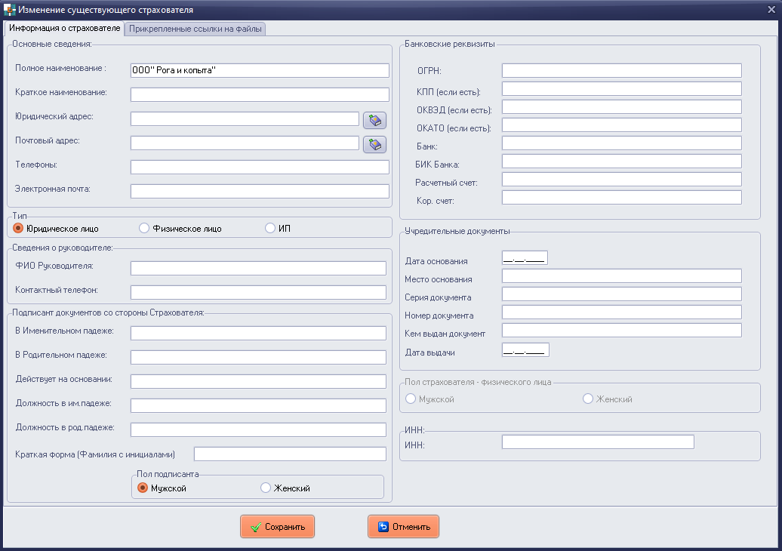
Карточка Страхователя
Карточка Страхователя позволяет хранить различную информацию о Вашем клиенте, а также прикреплять к каждой записи внешние документы:

Slide 12
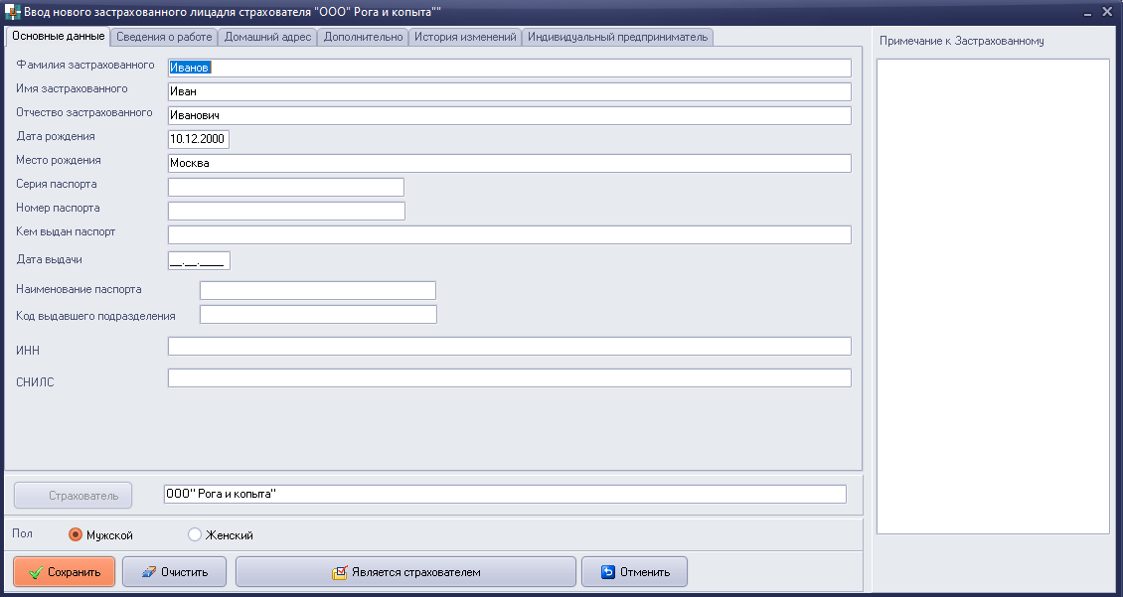
Карточка застрахованного лица
Карточка Застрахованного лица хранит массу сведений, включая требования по 115-ФЗ, а также согласия/отказ на рекламные рассылки.
Есть и история изменения (хронология правок):

Slide 13
Рассылка писем
В систему встроена возможность отправлять электронные письма:
Адресно в ЛПУ
Застрахованному лицу
Делать массовые рассылки по застрахованным лицам

Slide 14
Блок формирования документов
В систему встроен механизм так называемых шаблонов, которые представляют из себя сохраненные в системе файлы MS Word или MS Excel в которые программа может выводить данные в определенные поля в определенном формате.
Это могут быть:
Полисы
Договоры
Пластиковые клиентские карты (для принтеров типа Zebra)
Акты
Бордеро и т.д.

Slide 15
Блок учета обращений
В систему встроено рабочее место сотрудника колл-центра по приему обращений застрахованных лиц. В зависимости от вида обращения, на экран оператору выводятся разные формы с разным набором данных для заполнения.
Обращения могут быть:
Запись к врачу
Обращение на госпитализацию
Вызов скорой помощи
Претензия/благодарность
и .д.

Slide 16
Отчеты, выгрузки данные
В систему встроено большое количество уже готовых отчетов.
Более того, из любого журнала Вы можете экспортировать данные. Отбираете с помощью фильтра необходимый набор записей и отправляете в MS Excel.

Slide 17
Разграничение прав доступа
В системе можно ограничить различным пользователям доступ к тем или иным разделам.

Slide 18
Учет действий
В системе ведется учет всех изменений и всех операций над данными. Всегда можно определить: кто и когда внес ту или иную запись, исправил телефон или указал новый адрес электронной почты в любом месте программы.

Slide 19
Спасибо за внимание
Спасибо Вам за уделенное время. Я с удовольствием готов провести демонстрацию системы «вживую» и отвечу на Ваши вопросы.
С уважением, Андрей Сонин
+7-910-405-77-88 9104057788@mail.ru
2025

